Slide 1

37-6
These materials are by the Kongki Ka Project and are made available to you under the terms of the Creative Commons Attribution ShareAlike license 4.0.
You have permission to share and redistribute these materials in any format and to make reasonable revisions and adaptations of this translation, provided that:
You include the above licence and source information.
If you redistribute these materials or create derivatives, you must distribute your contributions under the same license as the original.
Nepali text is from Nepali Holy Bible: Easy-to-Read Version
All rights reserved.
© 2004 Bible League International

Slide 2
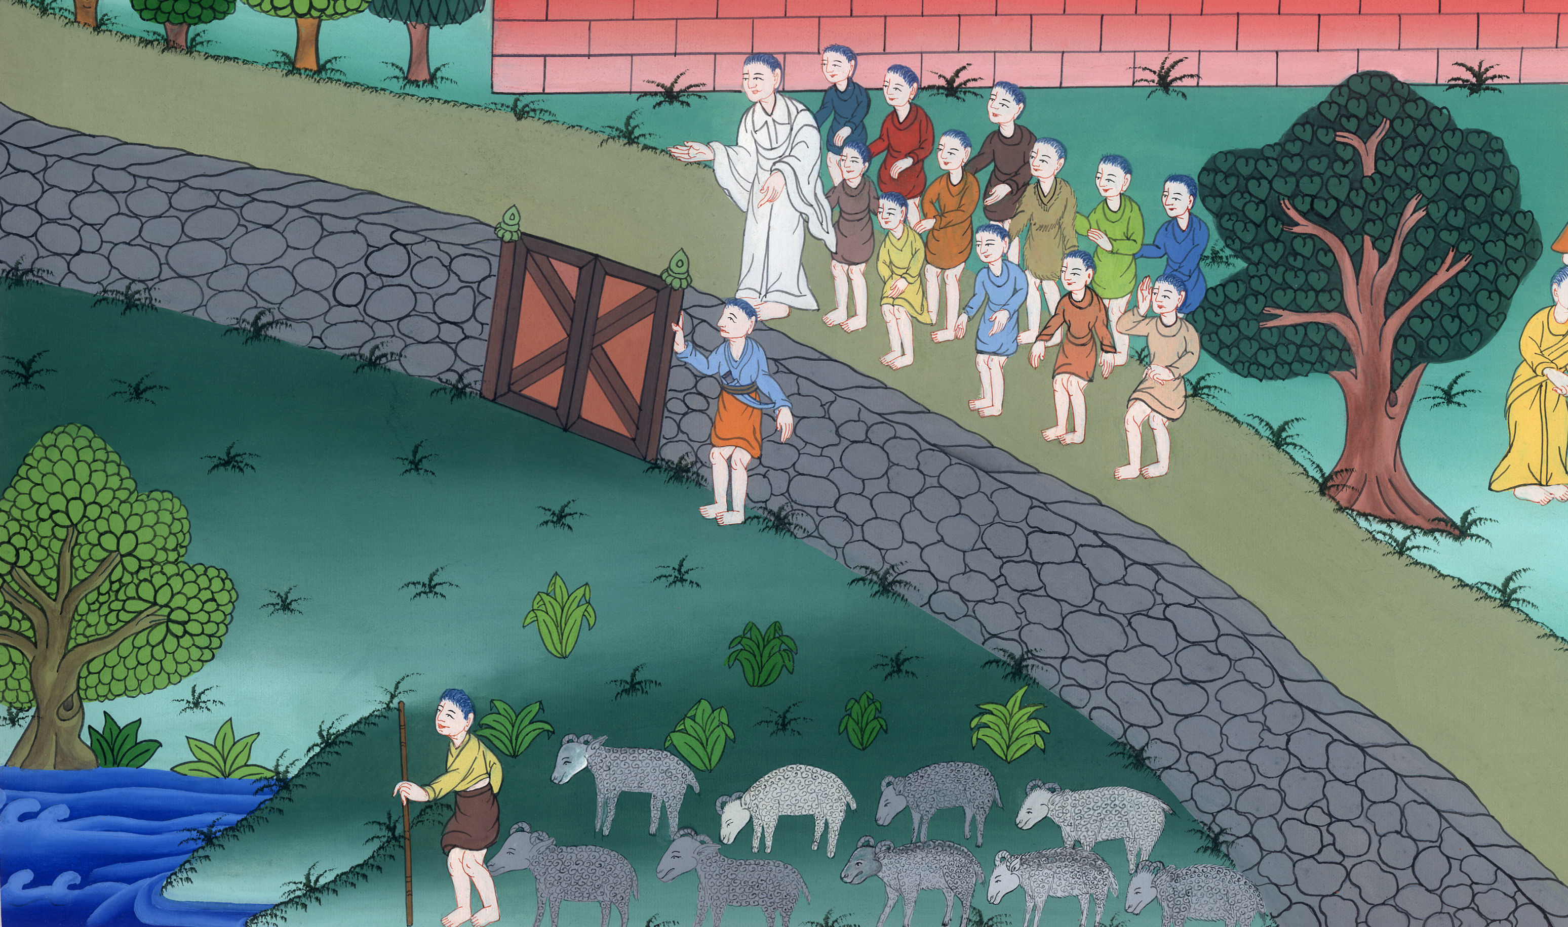
येशू असल गोठालो
यूहन्ना 10:1-21
This work is licensed under a Creative Commons Attribution-ShareAlike 4.0 International License

Slide 3
येशू असल गोठालो
यूहन्ना 10:1-21

Slide 4
येशू असल गोठालो
यूहन्ना 10:1-21
This work is licensed under a Creative Commons Attribution-ShareAlike 4.0 International License

Slide 5
यूहन्ना 10:1
येशूले भन्नुभयो, “म तिमीहरूलाई साँचो भन्दछु। जब कुनै पनि एक मानिस भेडा-गोठभित्र पस्दछ, त्यो ढोकाबाट पस्दछ। यदि त्यो अर्को तिरबाट पस्छ भने त्यो चोर अनि डाकू हो।

Slide 6
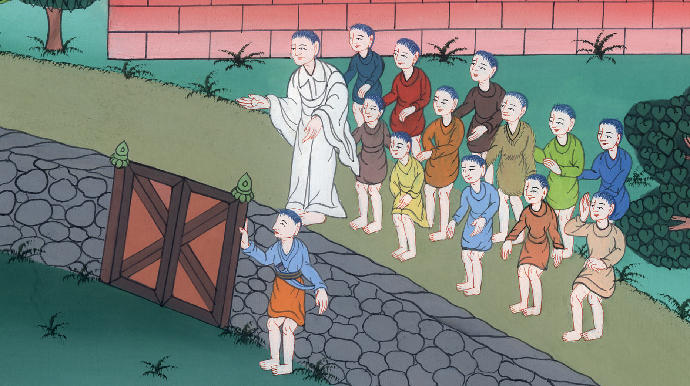
यूहन्ना 10:1

Slide 7
यूहन्ना 10:1
येशूले भन्नुभयो, “म तिमीहरूलाई साँचो भन्दछु। जब कुनै पनि एक मानिस भेडा-गोठभित्र पस्दछ, त्यो ढोकाबाट पस्दछ। यदि त्यो अर्को तिरबाट पस्छ भने त्यो चोर अनि डाकू हो।

Slide 8
यूहन्ना 10:1

Slide 9
2 तर कुनै मानिस ढोका खोलेर गोठमा पस्दछ तब ऊ गोठाला हो। 3 जसले ढोकाको देखरेख गर्छ उसैले गोठालाको लागी ढोका खोल्दछ। अनि भेडाले पनि उसैको कुरा सुन्छ। गोठालाहरूले नामद्वारा आफ्नो भेडाहरूलाई डाक्दछन अनि गोठ बाहिर निकाल्दछन्।

Slide 10
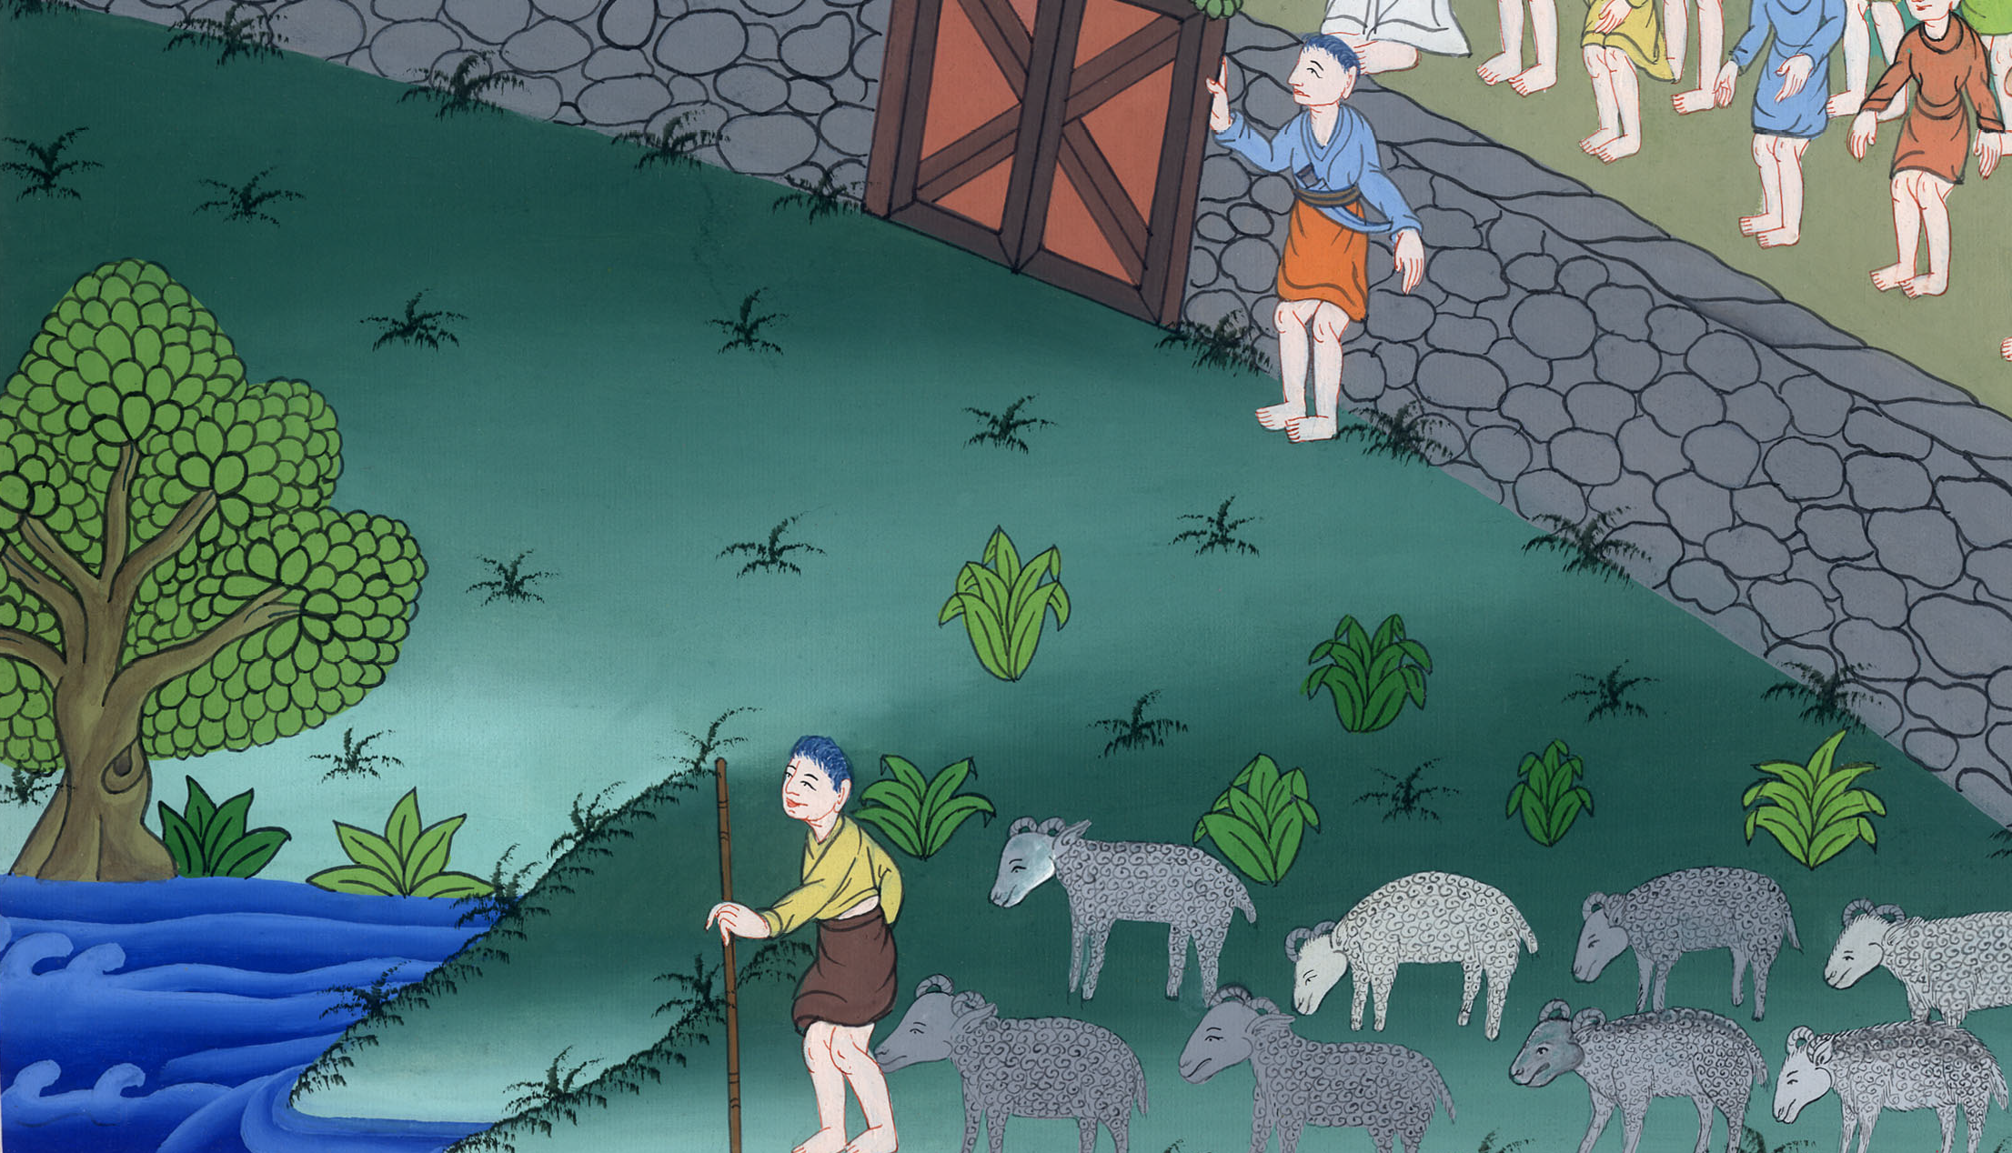
यूहन्ना 10:2,3

Slide 11
4 गोठालाले सबै भेडाहरू बाहिर निकाल्दछ। तब ऊ सबैको अघि जाँदछ तिनीहरूको अगवाई गर्दछ। भेडाहरू उसैको पछि लाग्दछन् किनभने तिनीहरूले उसको आवाज चिन्दछन्।

Slide 12
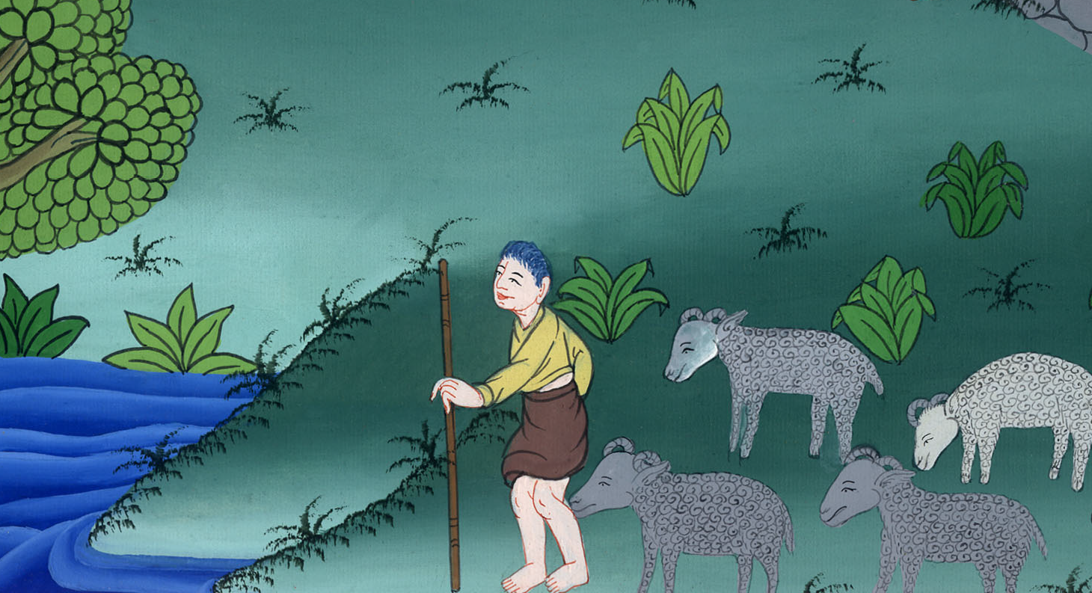
यूहन्ना 10:4

Slide 13
5 भेडाहरूले नचिनेको मानिसलाई पछ्याउँदैन। तिनीहरू त्यस्ता नचिनेको मान्छेदेखि टाडा भाग्दछन्, किनभने तिनीहरूले उसको आवाज चिन्दैनन्।” 6 यसरी येशूले मानिसहरूलाई एउटा कथा सुनाउनु भयो। तर त्यस कथाको तात्पर्य के हो तिनीहरूले बुझेनन्।

Slide 14
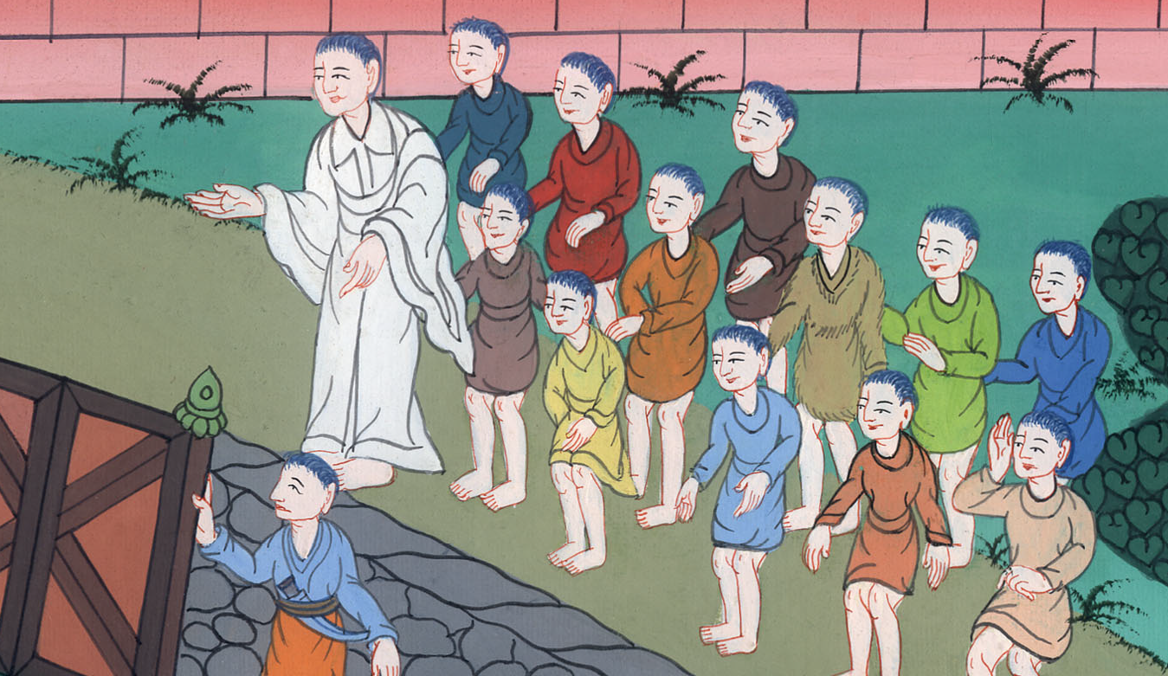
यूहन्ना 10:5,6

Slide 15
7 येशूले फेरि भन्नुभयो, “म साँचो भन्दछु। म भेडाहरूको लागि ढोका हुँ। 8 जो मेरो अघि आए, तिनीहरू सबै चोरहरू र डाकूहरू हुन्। भेडाले तिनीहरूलाई ध्यान दिएनन्।

Slide 16
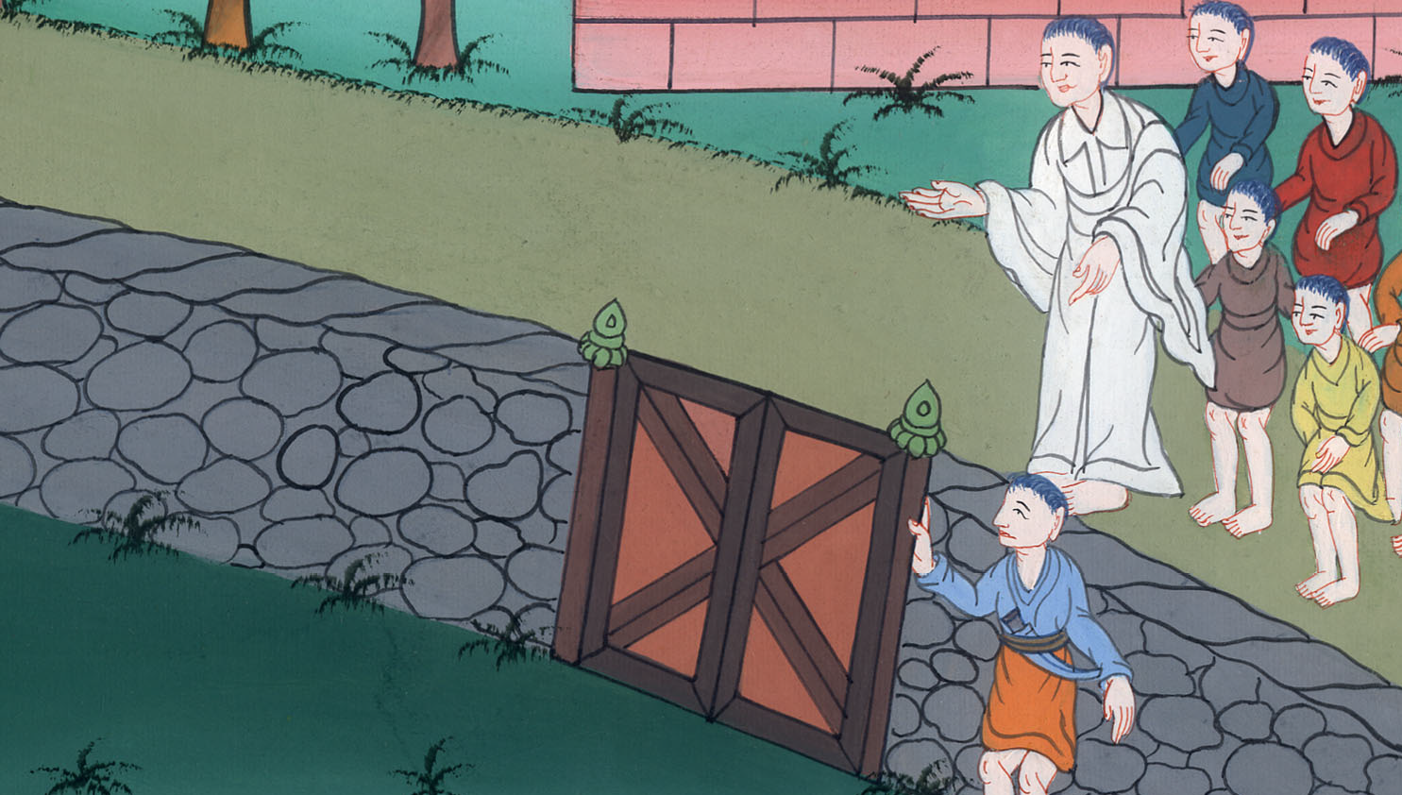
यूहन्ना 10:7,8

Slide 17
9 म ढोका हुँ। जुन मानिस मद्वारा पस्दछ ऊ जोगिन्छ। त्यो मानिस भित्र आउने र बाहिर जाने योग्य हुँदछ। उसले चाहेको जति सबै कुराहरू पाउनेछ।

Slide 18
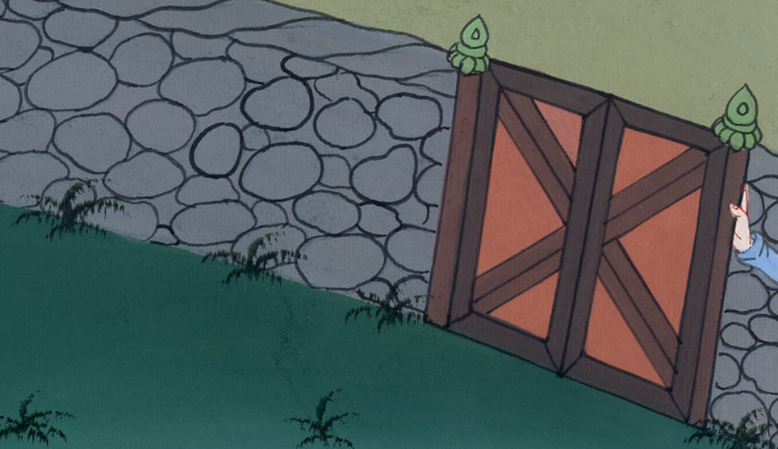
यूहन्ना 10:9

Slide 19
10 एक चोर चोर्न, मार्न र ध्वंस गर्न मात्र आउँदछ। तर म जीवन-दान गर्न आएँ-त्यस्तो जीवन जुन पूर्ण र असल छ।

Slide 20
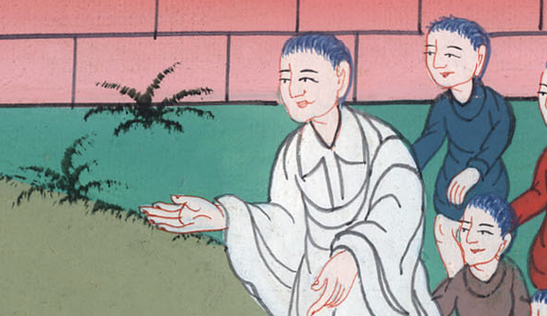
यूहन्ना 10:10

Slide 21
11 “म असल गोठालो हुँ। असल गोठालोले भेडाका निम्ति आफ्नो जीवन प्रदान गर्दछ।

Slide 22
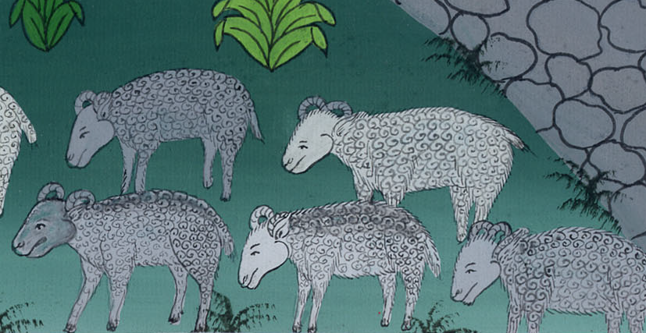
यूहन्ना 10:11

Slide 23
12 पैसा दिएर राखेको कर्मी र खास गोठालोमा भिन्नता हुँदछ। तलब दिएर राखेका गोठालाहरूको आफ्नो भेंडा़ हुदैन। जब उसले ब्वाँसो देख्दछ, ऊ भेंडा़लाई छाडेर भाग्दछ। तब ब्वाँसोले भेंडा़हरूमाथि आक्रमण गरेर तितर-बितर पार्दछ। 13 किनभने ऊ तलबमा राखिएको मान्छे हो। त्यसकारणले भाग्छ। उसले भेडाको देखरेख गर्दैन। उसलाई भेडाको चिन्ता हुँदैन। उसलाई भेडासँग कुनै मतलब रंहदैन।

Slide 24
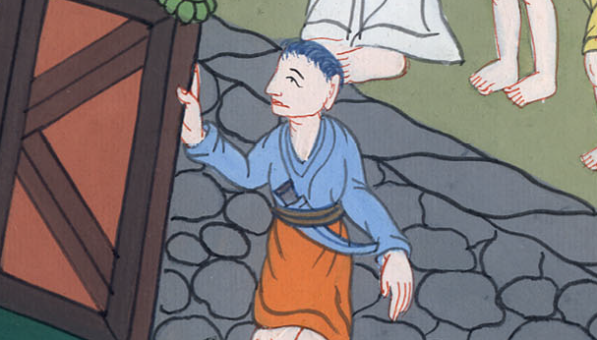
यूहन्ना 10:12,13

Slide 25
14-15“म त्यो गोठालो हुँ जसले भेंडा़लाई साँच्चो मनले रक्षा गर्छ। म मेरा भेंडा़हरू चिन्दछु जसरी पिताले मलाई चिन्नुहुन्छ। अनि भेंडा़ले पनि मलाई चिन्दछ जसरी म पितालाई चिन्दछु। म ती भडाहरूका लागि जीवन अर्पण गर्छु।

Slide 26
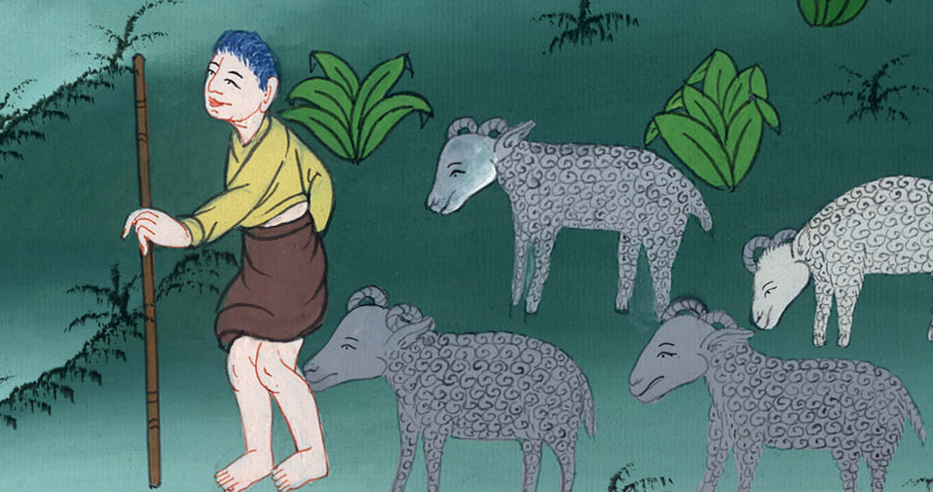
यूहन्ना 10:14,15

Slide 27
16 मसँग अन्य भेंडा़हरू पनि छन्। तिनीहरू यस झुण्डमा छैनन्। मैले तिनीहरूलाई पनि अगुवाई गर्नु पर्छ। तिनीहरूले मेरो आवाज सुन्नेछन्, तब तिनीहरू एउटै झुण्डमा हुनेछन् तब त्यहाँ, एउटा बगाल अनि एउटै गोठालो हुदँछ।

Slide 28
यूहन्ना 10:16

